Slide 1




Phòng GIÁO DỤC & Đào Tạo QUẬN HỒNG BÀNG
TRƯỜNG TIỂU HỌC AN HỒNG
Giáo viên: Nguyễn Thu Hiền

Slide 2

Yêu cầu cần đạt
Biết cách viết bài văn hướng dẫn thực hiện một công việc.
Biết sử dụng câu văn đúng, hay và phù hợp với bài viết.

Slide 3



Slide 4
Đề bài: Viết hướng dẫn các bước làm một đồ chơi em yêu thích.

Slide 5
1. Chuẩn bị
Em chọn đồ chơi nào để viết hướng dẫn?
Đồ chơi đó được làm bằng gì?
Cần chuẩn bị dụng cụ, vật liệu gì để làm đồ chơi?
Khi làm đồ chơi cần thực hiện những bước nào?

Slide 6
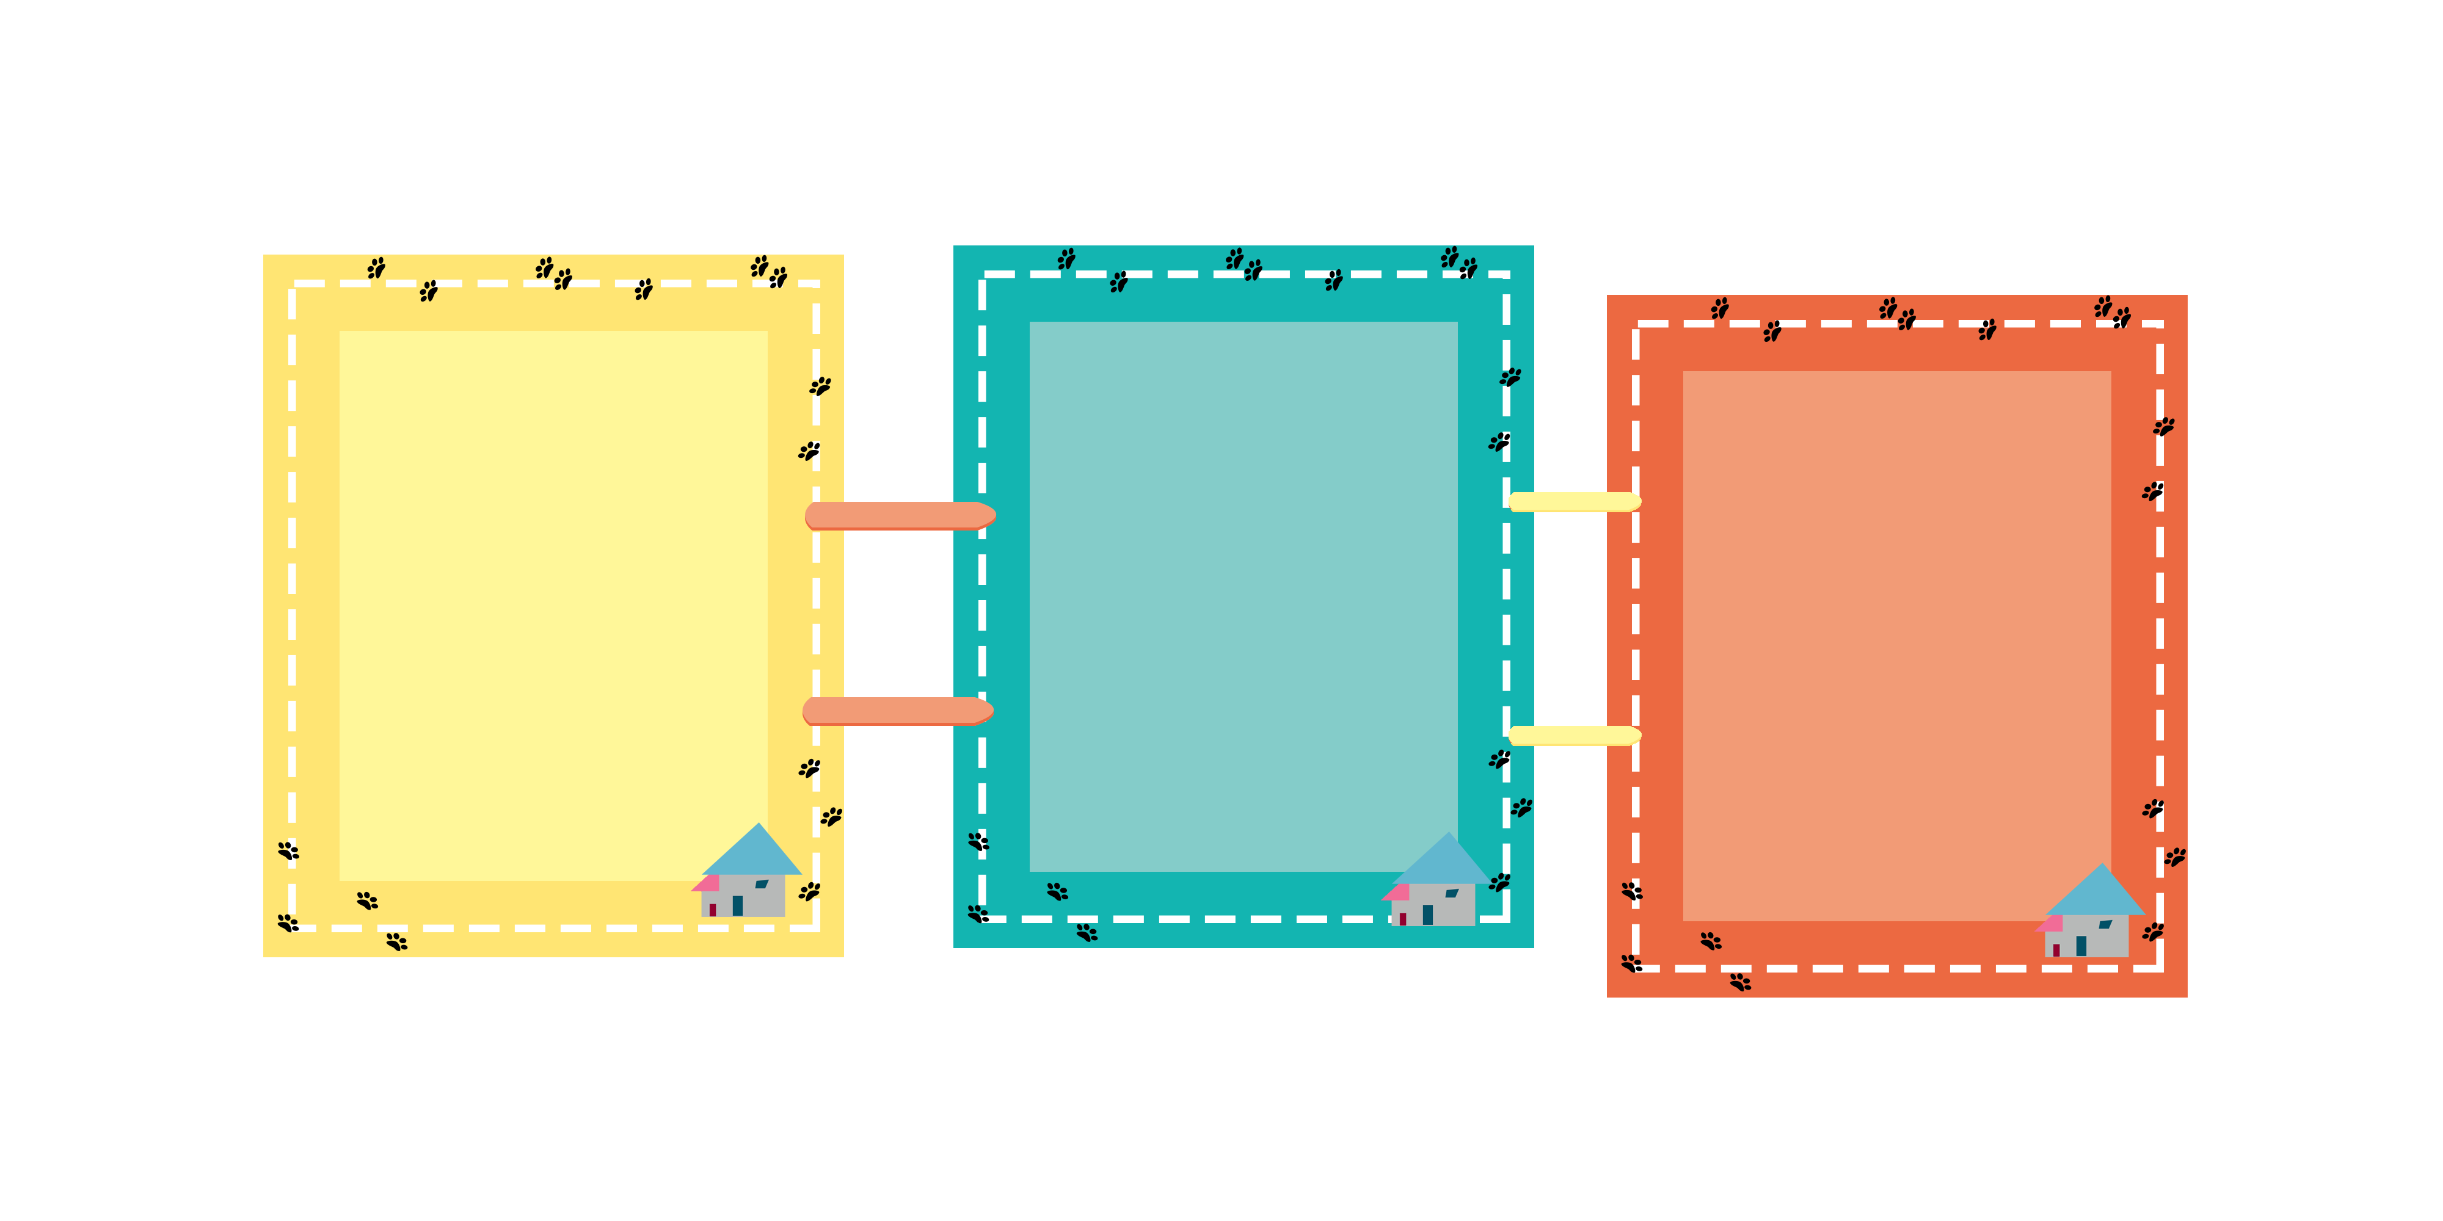
2. Lập dàn ý
- Nêu những dụng cụ cần dùng (Ví dụ: kéo, kìm, dây thép,…)
Những dụng cụ, vật liệu cần chuẩn bị
- Nêu những dụng cụ cần sử dụng (Ví dụ: bìa, giấy,…)

Slide 7
2. Lập dàn ý
- Nêu các bước làm đồ chơi theo trình tự (Ví dụ: 1.Vẽ; 2.Cắt; 3.Dán;...)
Hướng dẫn thực hiện: Kể lại các bước làm đồ chơi
- Mỗi bước có thể gồm nhiều việc. Mỗi việc cần nêu rõ dụng cụ, vật liệu, cách làm,...
- Ví dụ: dùng kéo cắt hình chữ nhật từ giấy trắng để tạo thân thỏ.

Slide 8


3. Viết hướng dẫn theo dàn ý đã lập

Slide 9


Trước khi viết em cần quan sát chi tiết từng bước làm đồ chơi xem mỗi bước có những hoạt động nào, sử dụng những vật liệu và dụng cụ nào.
Có câu mở đầu để giới thiệu các làm đồ chơi. Có câu kết để nêu cảm nhận của em sau khi đã hướng dẫn và làm thành công đồ chơi

Slide 10
Hướng dẫn
Làm đồ chơi rất vui các bạn ạ, nhất là những đồ chơi xinh xắn, đơn giản. Tớ sẽ hướng dẫn các bạn cách làm …………………… tại nhà nhé:
- Chuẩn bị:
+ Dụng cụ:………………
+ Vật liệu:…………….....
- Các bước thực hiện:
+ Bước 1: …………………………………………………………………………..
+ Bước 2: …………………………………………………………………………..
+ Bước 3: …………………………………………………………………………..
+ ………..
Vậy là chúng ta đã có một đồ chơi hết sức đáng yêu đúng không nào. Chúc các bạn thành công.

Slide 11
4. Đọc soát lại và chỉnh sửa
Cách trình bày các bước:
Cách dùng từ khi đặt câu
- Sắp xếp ý phải phù hợp, đúng trình tự.
- Dùng từ phù hợp để đặt câu( Dùng những từ ngữ, hình ảnh đẹp,..)

Slide 12
Đổi vở soát cho nhau

Slide 13

Về nhà: hoàn thiện lại bài văn của mình và đọc lại cho người thân nghe.
Chuẩn bị bài sau.

Slide 14



